Slide 1
贸易公司销售管理系统
小组成员：湾子豪 18373310
张洪康 18373330
唐悦赢 18182681

Slide 2
壹
系统设计
贰
功能实现
叁
技术难点
肆
效果展示

Slide 3
PART ONE
系统设计
Background and Significance

Slide 4
系统设计
对于一个贸易公司来说，对外的信息管理是至关重要的。开发一个良好的贸易管理系统，能充分体现公司在贸易活动的整个活动中各个关键流程，便于系统地管理整个公司的运营发展。因此，经过讨论，我们小组决定做一个贸易公司管理系统。系统中需要包括对用户信息的管理，对订单及进出货的管理与查询等功能，能够有效提高贸易管理效率，从而达到减少成本，更精准、快捷地实现对公司的管理。

Slide 5
PART TWO
功能实现
Background and Significance

Slide 6

系统功能实现
用户管理模块
用户管理模块实现了对员工信息的增加、删除、查询、修改的功能，在管理员模式下可以及时更新员工信息，从而实现对员工信息的管理。当员工信息发生变化或离职时，可以利用此模块对其进行信息变更。
商品管理模块
商品管理模块实现了对商品信息的查询及更新操作（包括增加、删除、修改功能）。在新增商品、停售商品及销售减少库存时，可以使用本模块对商品信息进行管理。
订单管理模块
订单管理模块包含有订单编号、购买人、处理人、订单发起时间、订单结束时间、状态及紧急程度的信息，可以实现对订单的查询、状态管理（更新）操作。

Slide 7
系统功能实现
票据管理模块
票据管理模块实现了
库存管理模块
库存管理模块包含多个仓库中库存的数据展示及查询功能。在库存管理员模式下，可以对出入库记录进行增加、删除、修改操作。

Slide 8
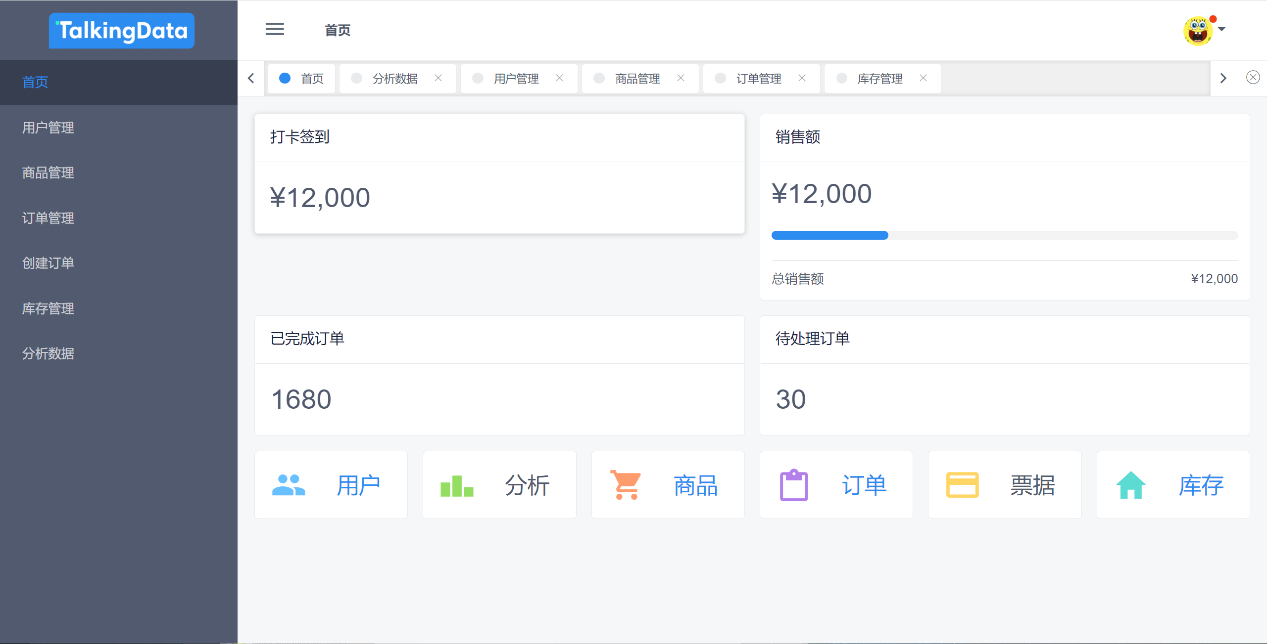
首页

Slide 9
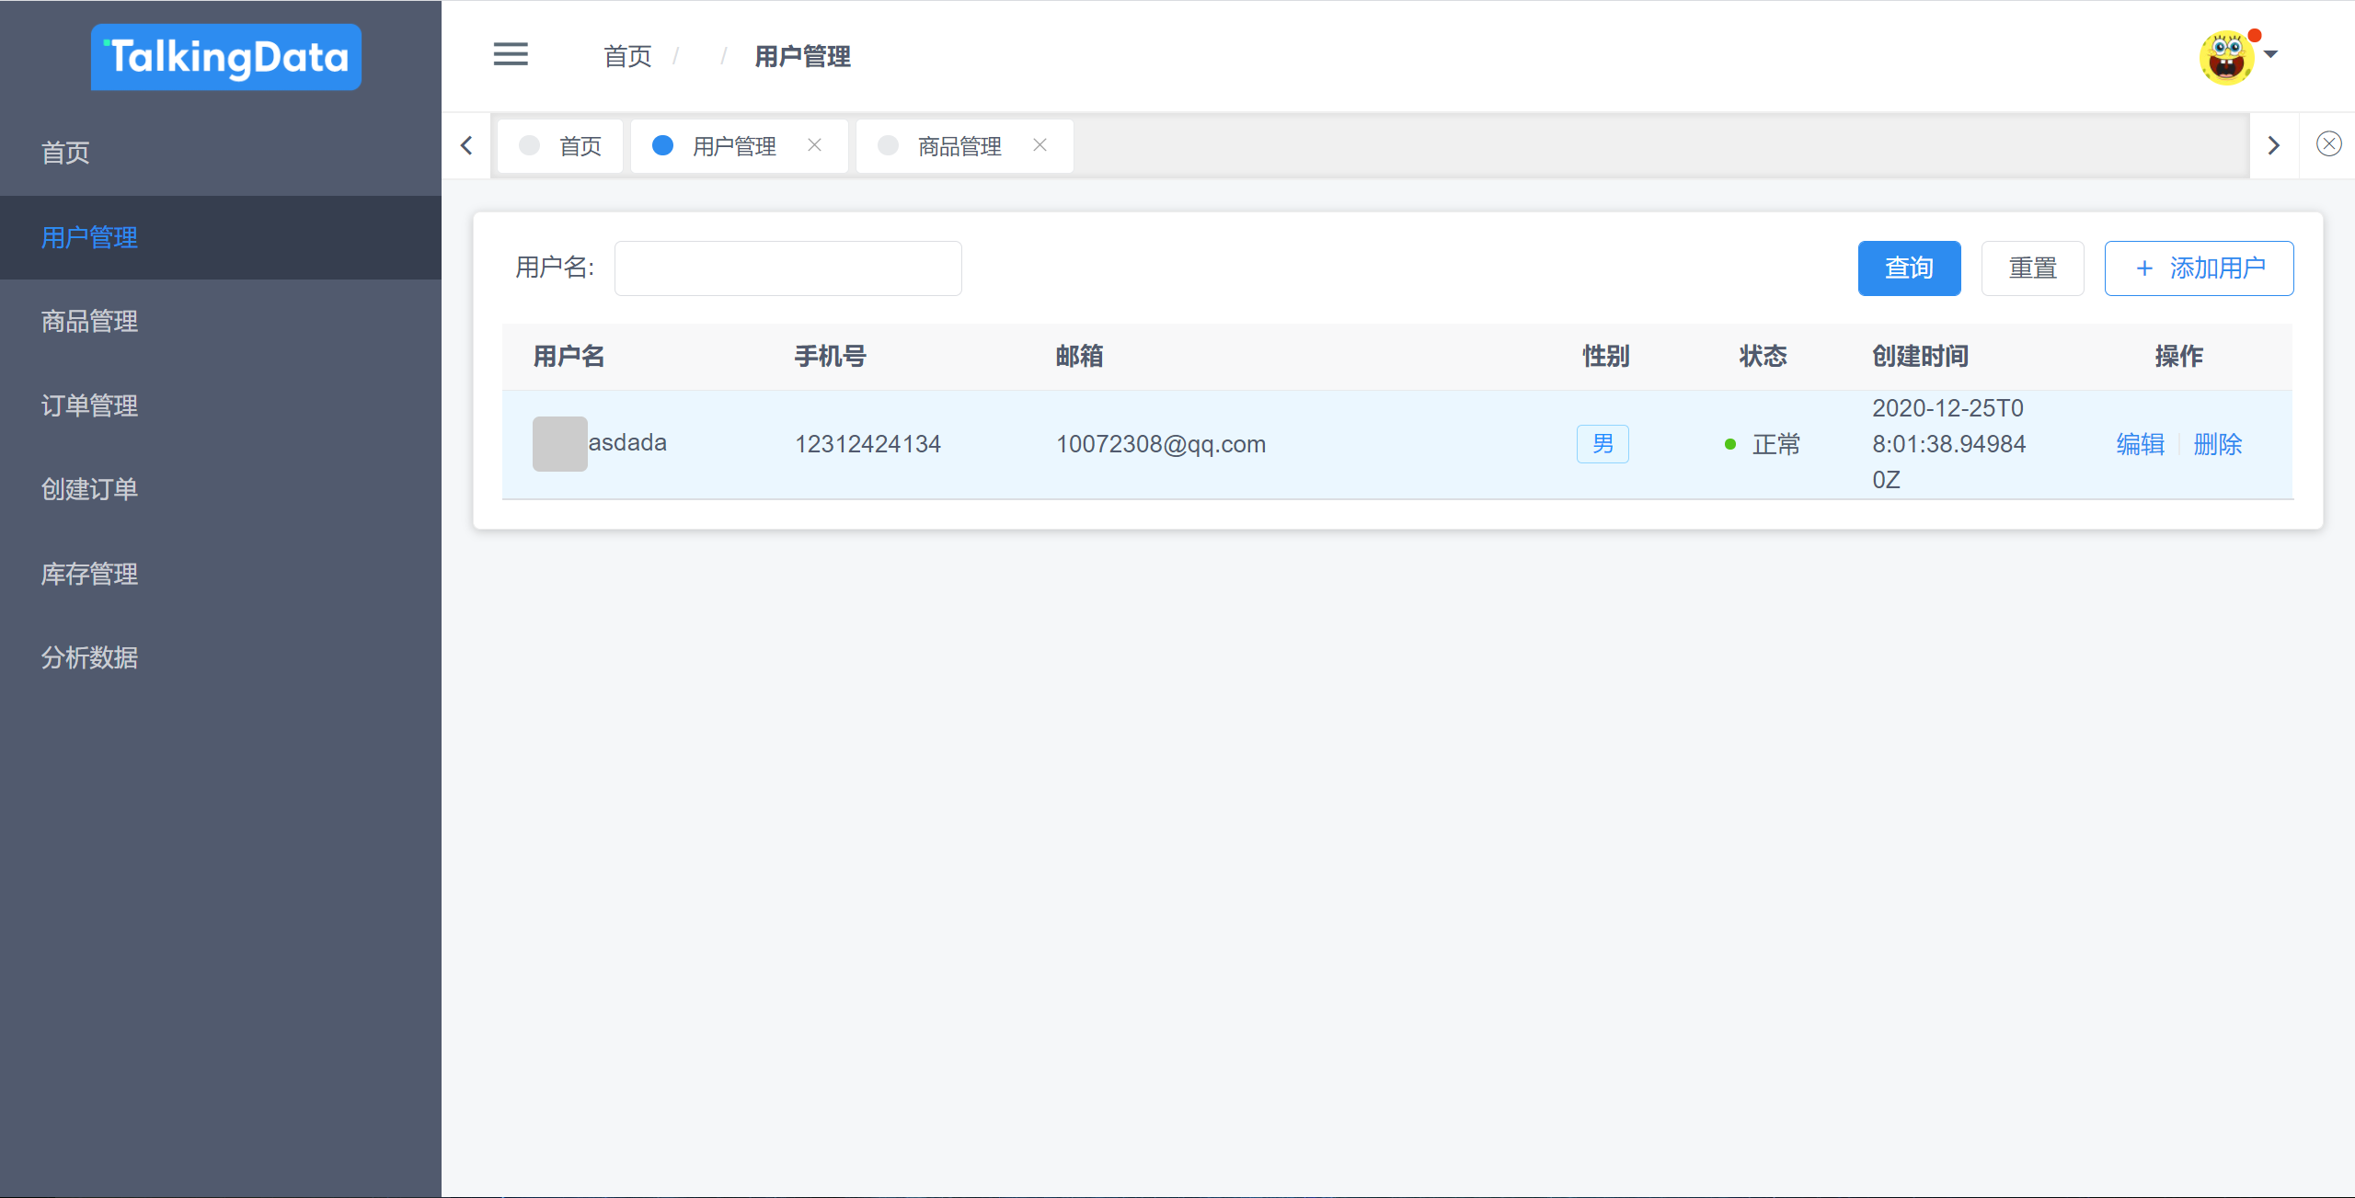
用户管理

Slide 10
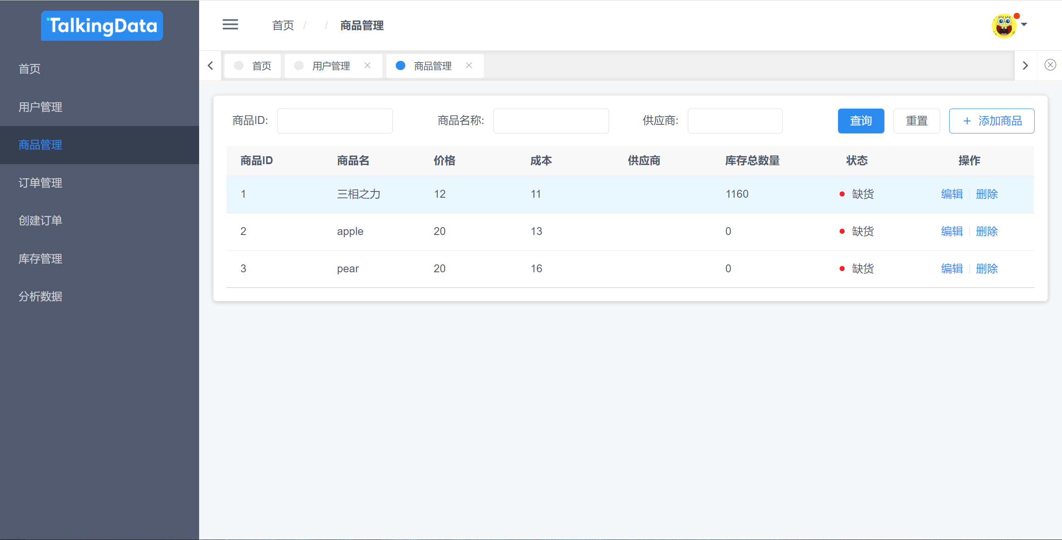
商品管理

Slide 11
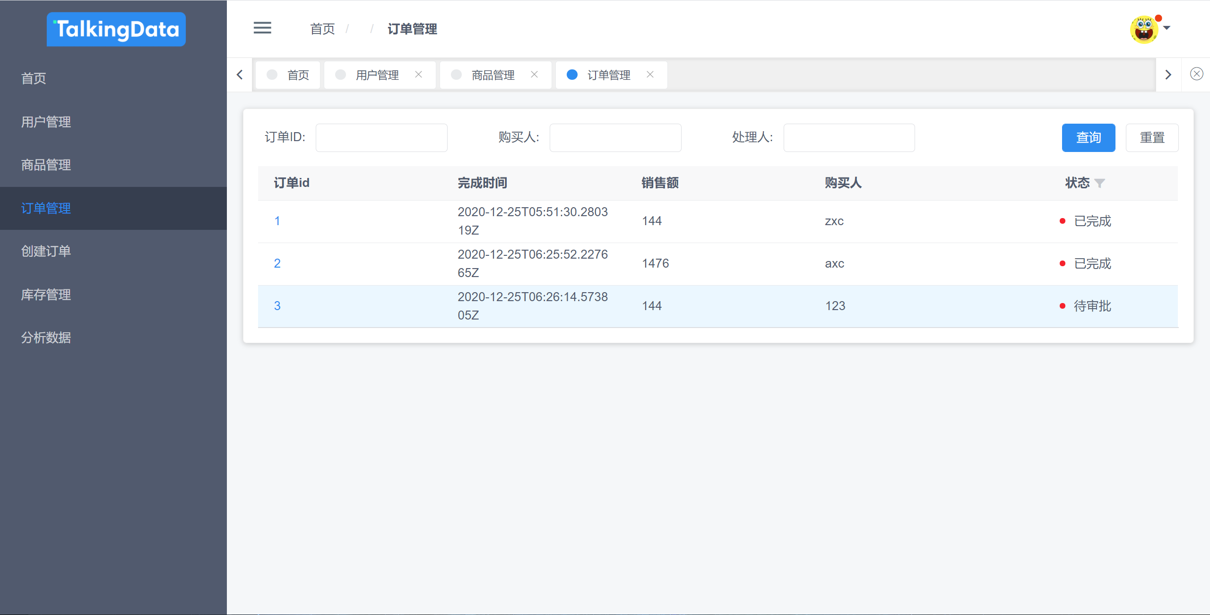
订单

Slide 12
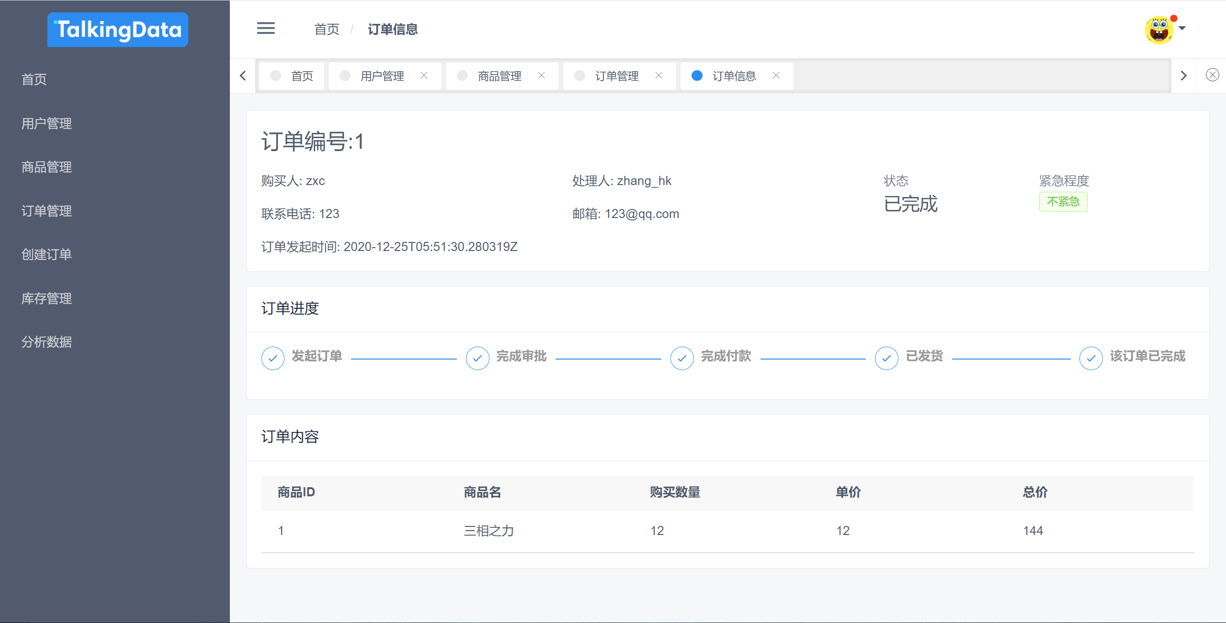
订单信息

Slide 13
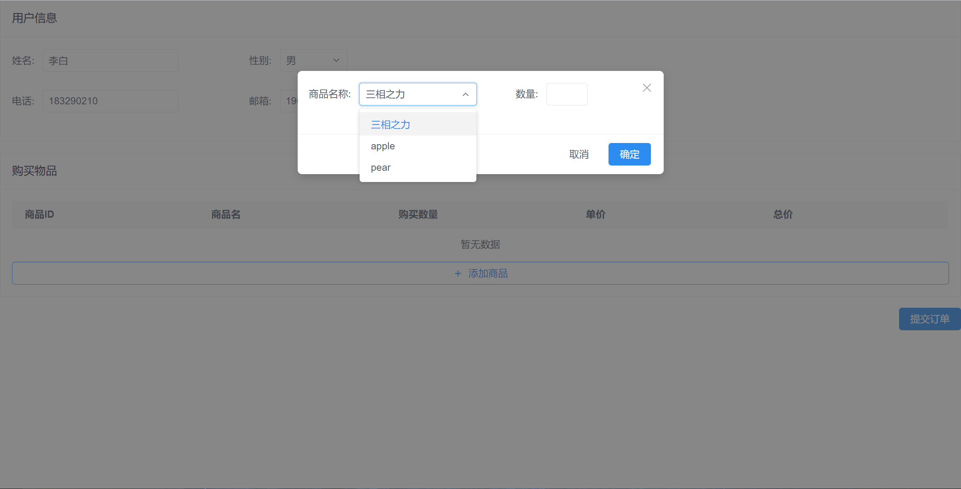
创建订单

Slide 14
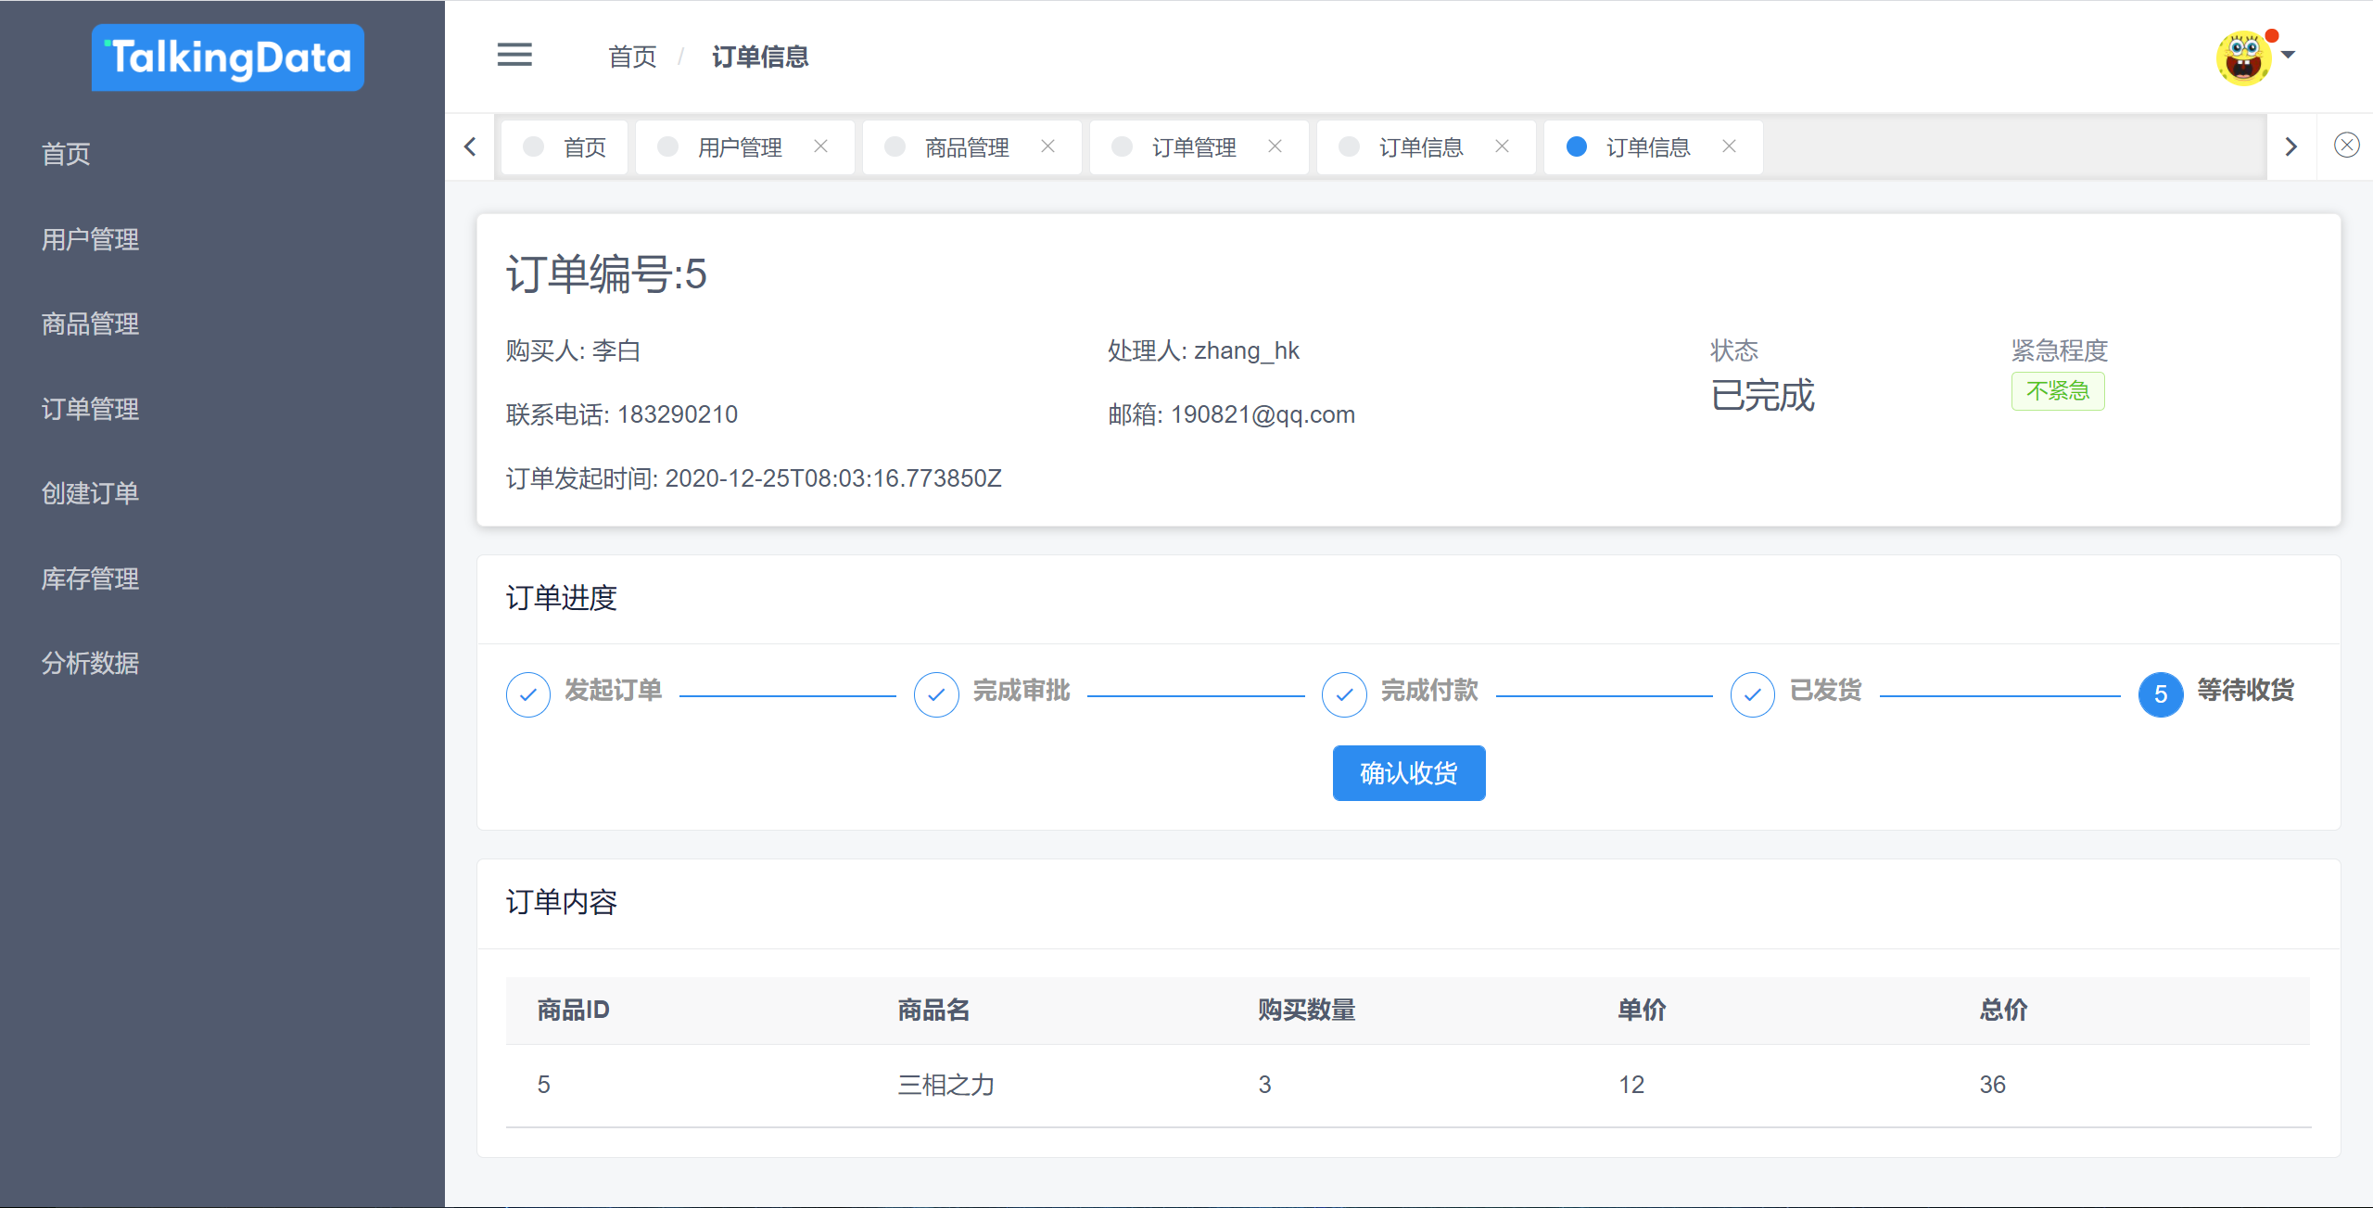
用户确认收货

Slide 15
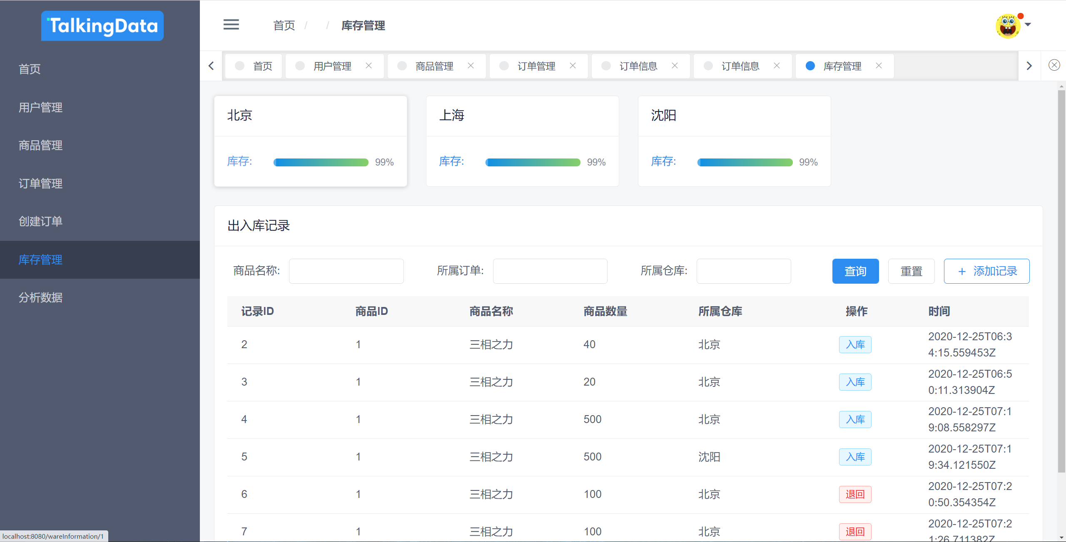
库存列表

Slide 16
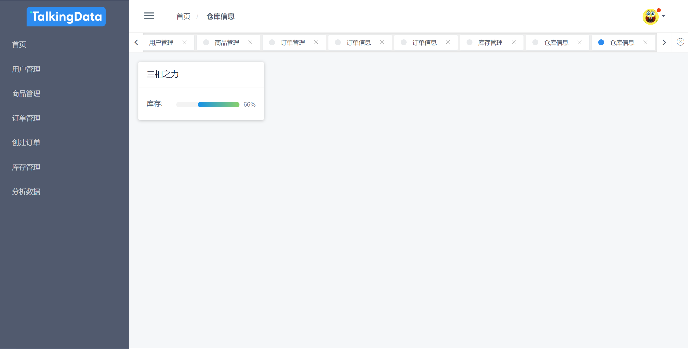
北京仓库

Slide 17
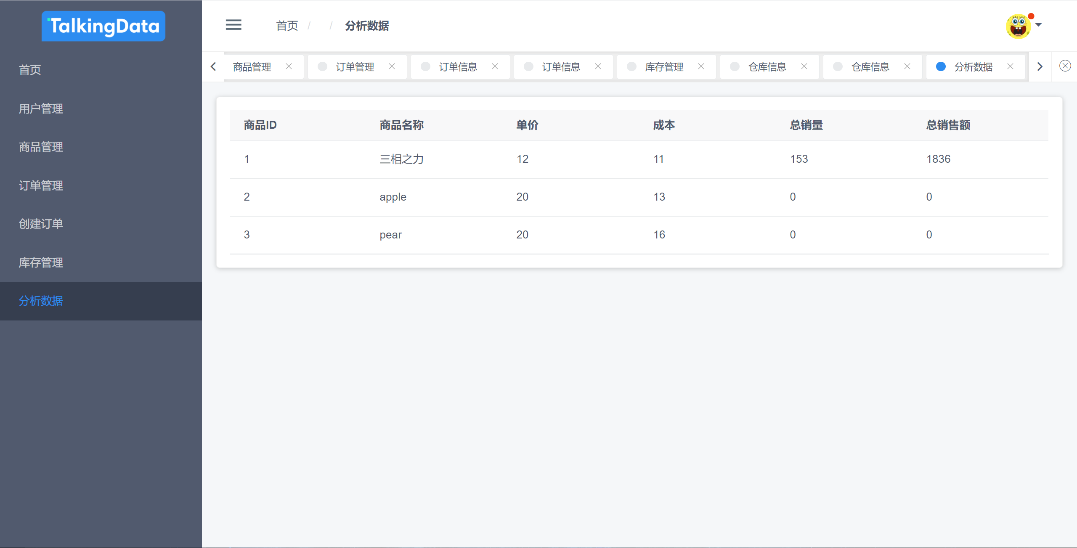
商品售量分析

Slide 18
PART THREE
技术难点
Research methods and processes

Slide 19
多对多的数据表处理
由于多对多的关联关系无法用一个表直接处理，因此需要建立中间表维护两者之间的关系，将多对多的关系转化为两个一对多的关系。
在实际数据表实现中，商品和仓库之间的关系就存在这样的情况。仓库的属性为location，而商品的属性有name、price、cost三项。由于不同的仓库会有相同的商品，因此每个仓库商品的数量就不能再作为商品的属性。为了处理这样的情况，我们创建了amount这个模型，类似于一条记录，含有商品ID、仓库ID以及变化的数量。通过这样一个中间表，得以很好地维护二者多对多的关系，从而减少冗余。

Slide 20
PART FOUR
效果展示
Background and Significance

Slide 21
THANKS

